Slide 1

ANALYSE DES PRIX ALIMENTAIRES MONDIAUX (2015–2025)

Slide 2
PLAN DE LA PRÉSENTATION
1.Introduction & Contexte | 2.Problématique & Objectifs
3.Sources & Architecture | 4.Méthodologie & Outils
5. Etat de la matière premières (EDA) | 6.Modélisations
7.Dashboards & Interprétation | 8.Conclusion

Slide 3
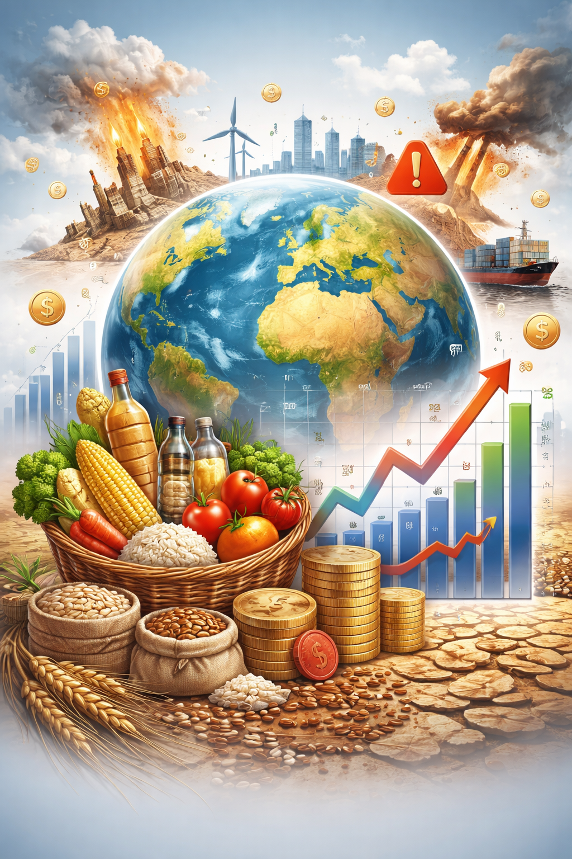
1.INTRODUCTION & CONTEXTE
Dans un contexte mondial marqué par des crises climatiques, économiques et géopolitiques, les prix alimentaires connaissent d’importantes fluctuations.
Face à ces dynamiques, il devient essentiel de comprendre les facteurs qui influencent l’évolution des prix alimentaires à l’échelle mondiale sur la période 2015–2024
L’étude repose sur l’intégration de données :
Économiques
Climatiques
Agricoles
Macroéconomiques

Slide 4
PROBLÉMATIQUE & OBJECTIFS
Problématique
Quels sont les principaux facteurs économiques et climatiques qui influencent l’évolution des prix alimentaires mondiaux entre 2015 et 2024 ?
OBJECTIFS
Objectif principal
Identifier et mesurer l’impact des variables économiques, climatiques et agricoles sur l’évolution des prix alimentaires mondiaux.
Objectifs secondaires
Identifier les principaux facteurs influençant les prix alimentaires
Analyser les corrélations entre variables climatiques, économiques et prix
Évaluer l’impact des variations climatiques et économiques
Comparer l’influence selon les régions et les types de produits
Identifier les différences de sensibilité selon les contextes

Slide 5
SOURCES DE DONNÉES
CSV | FAO – Food Price Index Contenu : Indice global des prix alimentaires Indice par catégorie (céréales, sucre, huiles, viande…)
CSV | FAO – Food Price Producer Contenu : Prix par produit Rôle : → Variable dépendante principale du modèle
API | World Bank Indicateurs : Inflation (CPI) PIB PIB par habitan Population
csv | FAOSTAT-Agriculture Indicateurs : Production agricole par pays Valeur de la production Importations / Exportations
API | CRU TS – Climatic Research Unit Variables : Température moyenne (tmp) Précipitations (pre) Traitement : Conversion en moyenne annuelle Détection d’anomalies climatiques

Slide 6
ARCHITECTURE
1. Extraction des données Collecte des données via des API (climatiques, économiques, agricoles) Transformation et sauvegarde des données au format CSV
2. EDA & Nettoyage des données Analyse exploratoire des données (EDA) avec Python (Pandas, Matplotlib…) Suppression des régions non pertinentes Traitement des valeurs manquantes : Remplissage des pays manquants Imputation des indicateurs économiques par la médiane du même pays sur d’autres années Sauvegarde des données nettoyées en CSV
3. Modélisation des données (Power BI) Conception d’un schéma en étoile (Star Schema) : Tables de faits : climat, agriculture, indices économiques, prix des produits Tables de dimensions : pays, produit, date
4. Visualisation & Analyse Création de dashboards interactifs dans Power BI Analyse globale des prix alimentaires Analyse des facteurs économiques Analyse des facteurs agricoles Analyse des facteurs climatiques

Slide 7

MÉTHODOLOGIE
Analyse de l’évolution des prix alimentaires dans le temps et par pays
Identification des produits les plus chers
Étude de la corrélation entre prix et indicateurs économiques (PIB, PIB/habitant, inflation)
Analyse de l’impact des facteurs climatiques sur la production
Étude de la relation entre la population et la production

Slide 8


OUTILS
Pandas, NumPy Requests (API) pour extraction automatique Nettoyage et analyse des données | Star Schema (tables faits + dimensions) Mesures DAX Dashboard interactif : slicers, KPI cards, graphiques variés | Versioning du code Organisation du projet et des fichiers de données

Slide 9
ETAT DE LA MATIÈRE PREMIÈRES (EDA)
EDA | Qualité des données | Nettoyage effectué
Cette étude mobilise 5 sources de données hétérogènes couvrant la période 2015–2024, structurées autour de trois dimensions complémentaires : Indicateurs macroéconomiques (Banque Mondiale) : PIB total, PIB par habitant, taux d'inflation et population — soit 4 datasets de ~2 660 observations chacun, organisés en 4 colonnes : pays, code ISO3, année et valeur. Données agricoles (FAO) : valeur brute de production et prix producteurs par produit et par pays, sur 3 périodes concaténées (2015–2018, 2019–2021, 2022–2024). Données climatiques : températures moyennes, minimales, maximales et précipitations annuelles pour 247 pays, issues de deux fichiers météo fusionnés. | Les données présentaient plusieurs problèmes identifiés : Valeurs manquantes : la colonne countryiso3code avait 50 nulls dans tous les datasets macro. La colonne value avait entre 100 (PIB, PIB/capita) et 371 (inflation) valeurs manquantes. La météo avait quelques nulls sur tmax et tmin (10–12). Format non standard : la colonne country était stockée sous forme de dictionnaire Python (ex. {"value": "France"}), nécessitant une conversion. Aucun doublon détecté dans l'ensemble des fichiers. Données agrégées : présence de codes régionaux non-pays (ex. WLD, EUU, AFR…) mélangés avec les pays. | Le nettoyage a suivi les étapes suivantes pour chaque dataset : Extraction des noms de pays depuis le format dictionnaire via ast.literal_eval. Complétion des codes ISO3 manquants par merge avec un fichier de référence countries_iso3.csv. Suppression des régions et agrégats (41 codes régionaux) pour ne garder que les 199 pays individuels. Imputation des valeurs manquantes par la médiane par pays (groupby + fillna(median)). Pour l'inflation, les pays sans aucune donnée (28 pays comme Cuba, Érythrée, Corée du Nord…) ont été supprimés. Données agricoles : fusion de 3 fichiers par période, standardisation des noms de pays (ex. "United States of America" → "United States"), sélection des colonnes utiles. Météo : agrégation mensuelle → annuelle par moyenne/somme, puis imputation des nulls restants par médiane pays. Fusion finale des 4 indicateurs macro en un seul fichier economique_data.csv — 1 990 lignes × 6 colonnes, propre et sans aucune valeur manquante.

Slide 10
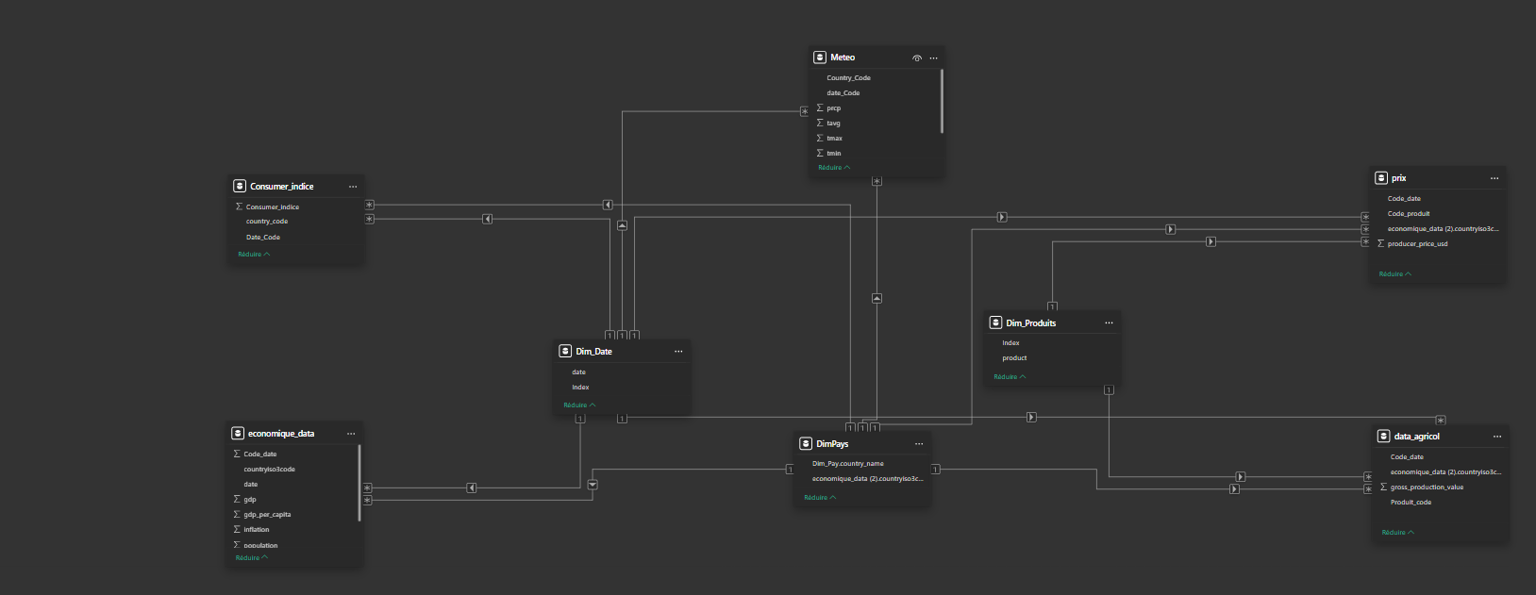
MODÉLISATIONS
Mesures DAX & KPIs
création de 4 mesure DAX
création des KPIs économiques ,climatique ,agricole

Slide 11
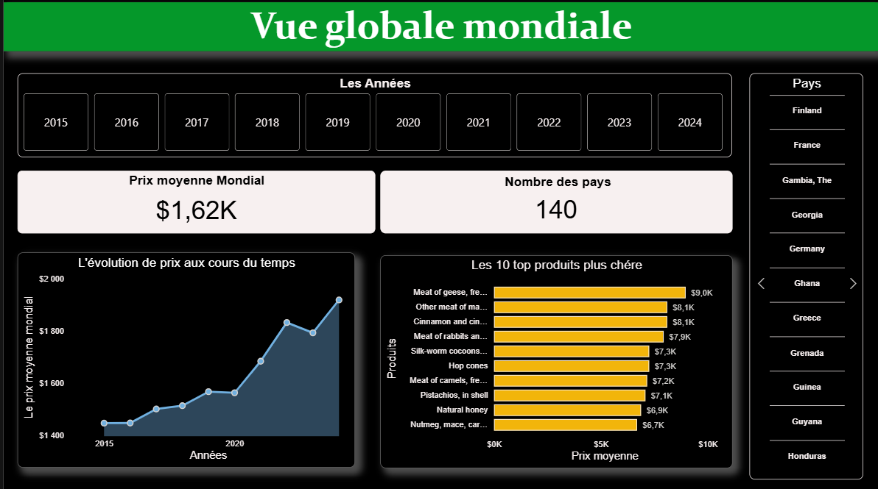
DASHBOARDS

Slide 12
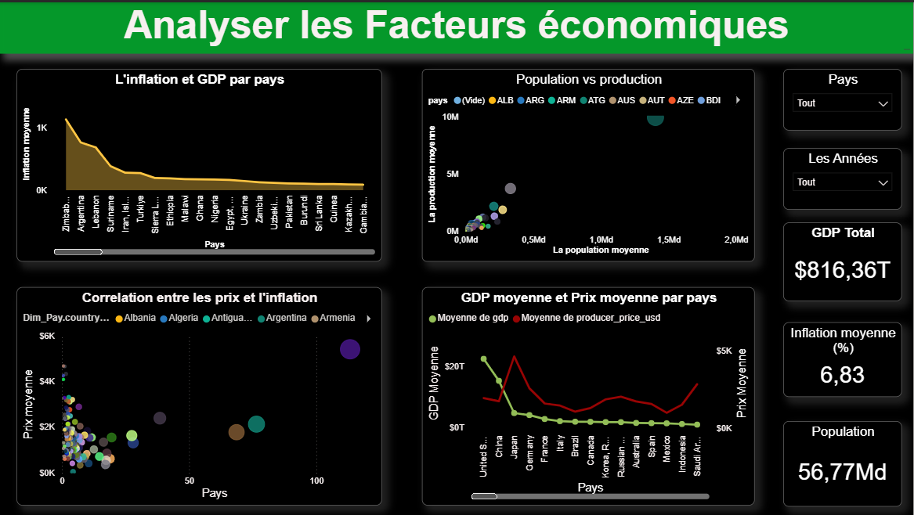
DASHBOARDS

Slide 13
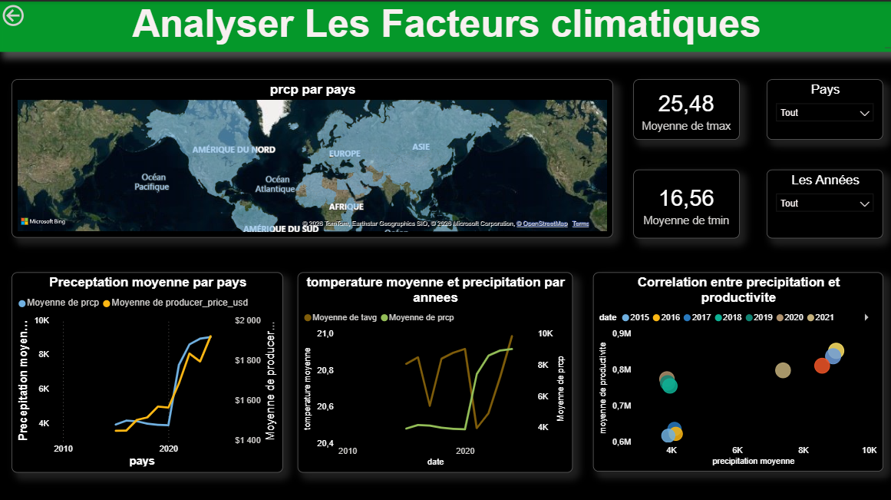
DASHBOARDS

Slide 14
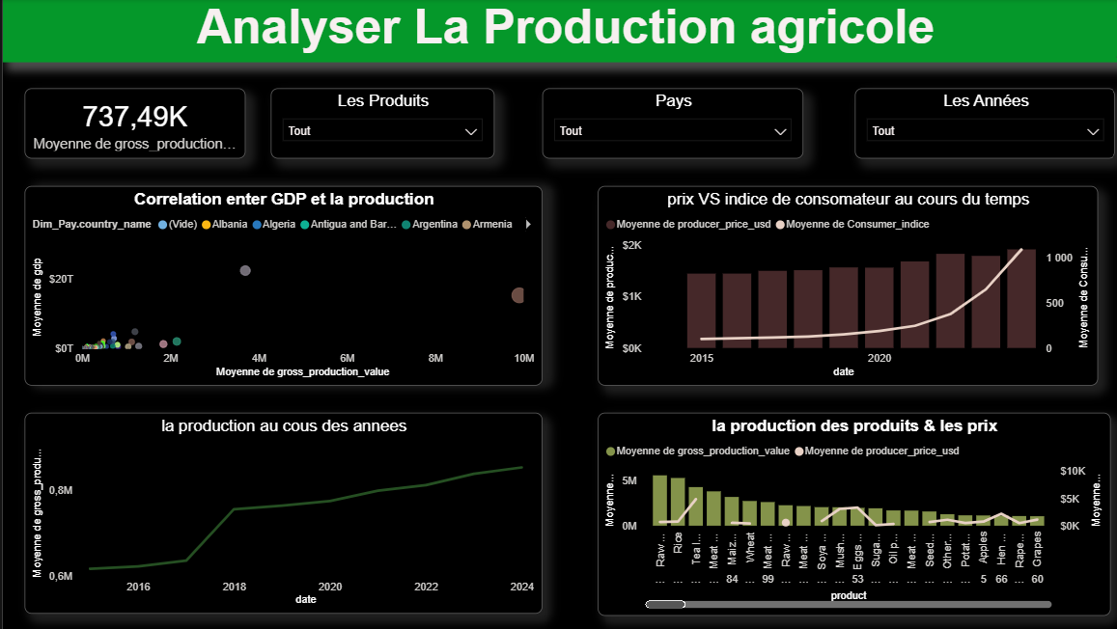
DASHBOARDS

Slide 15
INTERPRÉTATION
Vue Globale Mondiale | Le marché agricole mondial sur la période 2015–2024 révèle une pression inflationniste structurelle sur les prix. Avec un prix moyen de $1,62K sur 140 pays, la tendance haussière continue — surtout après 2020 — témoigne d'un marché de plus en plus tendu. Les produits les plus valorisés ne sont pas les cultures de masse, mais des produits rares et spécialisés (viandes exotiques, épices), ce qui indique que la rareté et la spécialisation sont des moteurs clés de la valeur agricole mondiale.
Facteurs Économiques | L'analyse économique révèle une forte hétérogénéité mondiale. Les pays à inflation extrême (Zimbabwe, Argentine, Liban) représentent des cas d'instabilité macroéconomique sévère, sans que cela se traduise nécessairement par des prix agricoles plus élevés — ce qui suggère que l'inflation ne profite pas au producteur agricole. Par ailleurs, un GDP élevé n'implique pas une production agricole importante : les grandes économies (USA, Chine) sont davantage tournées vers l'industrie et les services. Le facteur économique influence donc indirectement les prix agricoles, principalement via les coûts de production et le pouvoir d'achat.
Facteurs Climatiques | Le climat s'impose comme un facteur déterminant de la productivité agricole. La corrélation positive entre précipitations et productivité confirme que les régions bien arrosées produisent davantage. La forte variabilité des précipitations après 2018, combinée à la hausse des prix, suggère que les chocs climatiques alimentent directement la volatilité des prix agricoles. Avec une température maximale moyenne de 25,48°C, de nombreuses régions commencent à approcher des seuils critiques pour certaines cultures, ce qui pose un risque croissant pour la sécurité alimentaire mondiale.
Production Agricole | La production mondiale suit une trajectoire de croissance continue, portée principalement par les cultures de masse (sucre, riz, viande). Cependant, le graphique prix vs indice consommateur révèle un décrochage préoccupant : depuis 2020, les prix producteurs augmentent bien plus vite que l'indice consommateur, ce qui comprime les marges et fragilise les chaînes d'approvisionnement. Ce phénomène traduit une crise de transmission des prix entre producteurs et consommateurs, probablement amplifiée par les perturbations logistiques post-Covid et les tensions géopolitiques.

Slide 16
DEMONSTARTION

Slide 17
CONCLUSION GÉNÉRALE
Cette étude a analysé l'évolution des prix agricoles mondiaux sur une décennie à travers trois facteurs clés : économique, climatique et productif. Il en ressort que les prix agricoles sont soumis à des pressions croissantes et interconnectées. L'instabilité économique fragilise les producteurs sans les protéger de l'inflation. Le dérèglement climatique menace directement les rendements agricoles des régions les plus vulnérables. Et le décrochage entre prix producteurs et indice consommateur depuis 2020 révèle une chaîne de valeur agricole de plus en plus sous tension. Au-delà des chiffres, cette analyse confirme que l'agriculture mondiale traverse une période de vulnérabilité structurelle, où aucun facteur ne peut être traité isolément. Climat, économie et production forment un système interdépendant dont l'équilibre conditionne directement la sécurité alimentaire de milliards de personnes. Agir sur l'un, c'est agir sur tous. Et ne pas agir, c'est accepter l'instabilité comme nouvelle norme.

Slide 18
MERCI POUR VOTRE ATTENTION

